Slide 1


UNIVERSIDAD AUTÓNOMA DEL ESTADO DE MÉXICO
CENTRO UNIVERSITARIO UAEM VALLE DE CHALCO
PROGRAMA EDUCATIVO: INFORMÁTICA ADMINISTRATIVA
UNIDAD DE APRENDIZAJE: AUDITORIA INFORMATICA
UNIDAD 3: RECOLECCIÓN DE INFORMACIÓN
NOMBRE DEL MATERIAL: ÁREAS A AUDITAR
ELABORADO POR: DR. JOSÉ LUIS CASTILLO MENDOZA
ELABORADO EN AGOSTO 2018

Slide 2
Guía para el empleo del material
El material está conformado de 41 diapositivas en formato presentación de Power point con extensión .pptx; se puede visualizar con el software mencionado para Windows o macOS., incluye la información del subtema 3.1 de la Unidad III, de la asignatura Auditoría Informática del Programa Educativo de Informática Administrativa.
Estructura de la unidad de aprendizaje
1. Conceptos Básicos
2. Planeación
3. Recolección de información
5. Dictamen
4. Administración de la Información
3.1 Áreas a auditar: Función administrativa, Sistemas, Equipo de Cómputo, Seguridad, Redes y Bases de datos.

Slide 3
Contenido
Referencias de Consulta
Introducción
Aspectos a revisar en el área de sistemas
Funciones del área de informática y sistemas
Áreas de las empresas

Slide 4
Objetivo de la unidad
Identificar los aspectos que deben revisarse en cada una de las áreas a evaluar durante la auditoría informática

Slide 5

Introducción
Nos referimos a lo que se va auditar, áreas de aplicación, objetivos, procedimientos, procesamiento electrónico de datos y la revisión a través de la computadora.

Slide 6

Objetivo
Obtener información respecto a la auditoria informática aplicando las diferentes normas y procedimientos que exigen a la hora de realizarla. La auditoria informática es recomendable aplicarlas a las diferentes áreas y sistemas de información empresariales, debido a que ahí se están aplicando.

Slide 7

ÁREAS
DE LAS
EMPRESAS

Slide 8

Generalmente una empresa está formada por al menos 5 o mas áreas funcionales básicas:
Dirección General
Es un área considerada la cabeza de la empresa. Establece los objetivos y la dirige hacia ellos. Está relacionada con el resto de áreas funcionales, ya que es quien las controla.

Slide 9


El campo de los negocios está cambiando a velocidad vertiginosamente acelerada. Los directores deben tomar decisiones en un entorno cambiante en el que ya no es posible apreciar soluciones y donde se enfrentan innumerables contradicciones.

Slide 10

Administración
Se trata por lo regular de una persona encargada de auxiliar a dirección general y ser el filtro de información con mayor importancia o urgencia, además es el vínculo entre la dirección y los demás departamentos.

Slide 11

Recursos Humanos
Relacionada con el funcionamiento de la empresa. Es la operación del negocio desde contrataciones, hasta aplicación de campañas en el recurso humano. Por lo general es el emprendedor o empresario quien se encarga de esta área funcional.

Slide 12
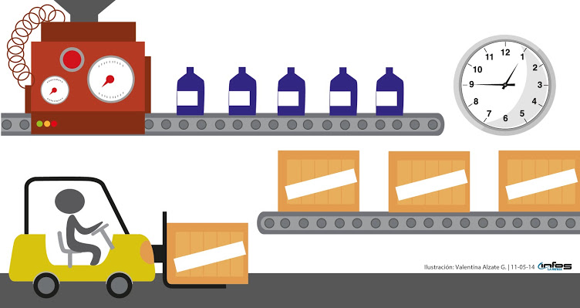
Producción
Lleva a cabo la producción de los bienes que la empresa comercializará. En otras palabras, este sistema tiene como objetivo la consecución de los bienes y servicios destinados a satisfacer las necesidades de mercado detectadas por el área de mercadotecnia o comercial.

Slide 13


Finanzas y Contabilidad
Es obligatorio que lleven un registro contable. Tendrá en cuenta todos los movimientos de dinero, tanto dentro como fuera de la empresa, además realiza el cálculo de pagos para los empleados que el departamento de recursos se encarga de levar acabo el pago o en algunas ocasiones también este departamento lo realiza sí se trata de depósito en banco.

Slide 14

Publicidad
Se encarga de realizar las investigación en el mercado, determinar cuál será el siguiente producto o mantenimiento de producto para llegar a una negociación en el mercado, además, se encarga de mantener vínculos con el departamento de producción para que éste lleve a buen puerto los resultados obtenidos en la investigación.

Slide 15

Mercadotecnia
Se encargará de realizar el mercadeo de los productos, posicionar en el mercado y presentar al mismo por medio de la publicidad.

Slide 16

Informática
Se encarga de mantener siempre en buen estado el funcionamiento técnico y tecnológico de la empresa para evitar que aquellas tareas que se realizan por medio de un servidor computacional esté en mal estado y no se lleven a cabo los objetivos de la empresa.

Slide 17

El número de áreas de la empresa dependerá del tamaño de la organización. En las pequeñas empresas las áreas funcionales se simplifican y se integran unas dentro de las otras.

Slide 18

Función administrativa
Una función administrativa es la realización de ciertas actividades o deberes al tiempo que se coordinan de manera eficaz y eficiente en conjunto con el trabajo de los demás.

Slide 19
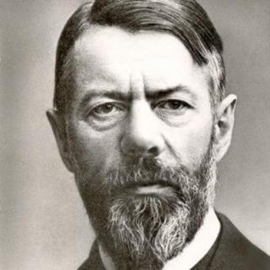
Llamada Fayolismo o administración positiva, la teoría de Fayol fue un aporte esencial a la administración moderna, centro sus estudios a nivel de la dirección, creando la conocida escuela de jefes.

Slide 20
Fayol en su libro “Administración Industrielle et Generale” define por primera vez las 5 funciones de la administración:
Planificación
Organización
Dirección
Coordinación
Control.

Slide 21

Estas funciones, son resultado de sus estudios y experiencias, y tienen cerca de 80 años funcionando efectivamente, se estudian en todo el mundo, por lo que todo buen administrador debe ser capaz de aplicarlas.

Slide 22

Planeación
Función de la administración en la que se definen las metas, se fijan las estrategias para alcanzarlas y se trazan planes para integrar y coordinar las actividades-

Slide 23

Organización
Función de la administración que consiste en determinar qué tareas hay que hacer, quién las hace, cómo se hacen, cómo se agrupan, quién rinde cuentas a quién y dónde se toman las decisiones.

Slide 24

Dirección
Función de la administración que consiste en motivar a los subordinados, influir en los individuos y los equipos mientras hacen su trabajo, elegir el mejor canal de comunicación y ocuparse de cualquiera otra manera del comportamiento de los empleados.

Slide 25

Coordinación
Consiste en unificar los esfuerzos organizacionales.

Slide 26

Control
Función de la administración que consiste en vigilar el desempeño actual, compararlo con una norma y emprender las acciones correctivas que hicieran falta.

Slide 27

La administración, se define como el proceso de crear, diseñar y mantener un ambiente en el que las personas, laborar o trabajando en grupos, alcancen con eficiencia metas seleccionadas.

Slide 28

También se le conoce como:
Administración, las personas realizan funciones administrativas de planeación, organización, dirección y control.

Slide 29

Sistemas
El departamento ayuda a los directivos a desarrollar capacidades para la toma de decisiones relacionadas con los sistemas y las tecnologías de la información poniendo énfasis en la importancia que estos tienen para la consecución de los objetivos de la empresa.

Slide 30
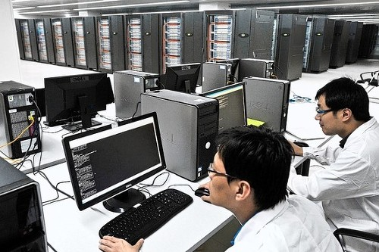
El departamento aborda los sistemas de información como un elemento neurálgico de la infraestructura de gestión de una empresa y se ocupa del impacto del proceso de digitalización en las estrategias empresariales actuales.

Slide 31
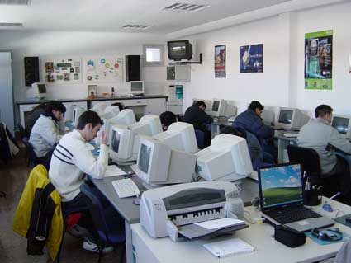
A través de su capacitación e investigación, el personal que compone el departamento explora las tendencias más incipientes y de mayor impacto relacionadas con los sistemas de la información.

Slide 32

Funciones del área de informática y sistemas
Diseño de sistemas
Diseñar, analizar e implementar nuevos, sistemas automatizados según las, necesidades de las áreas solicitantes, así como actualizar los ya existentes.

Slide 33

Mantenimiento de sistemas
Propiciar acciones para el mantenimiento óptimo de los sistemas ya implantados.

Slide 34
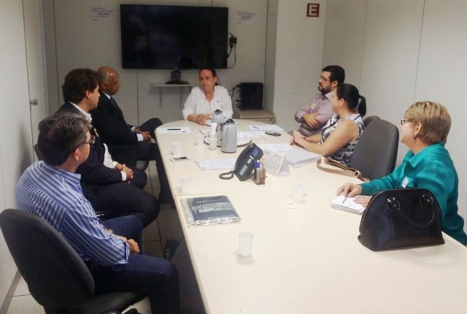
Asesorías
Apoyar al personal en el uso y las aplicaciones de los sistemas computacionales para optimizar las tareas.

Slide 35


Mantenimiento de redes
Supervisar y apoyar en el uso y mantenimiento de los sistemas de redes computacionales del plantel

Slide 36

Otras Funciones del área de informática y sistemas
Transferencia de información.
Elaboración de modelos.
Mantener la confidencialidad.
Informes.
Etc.

Slide 37
Aspectos a revisar en el área de sistemas
Actualmente la auditoria de los sistemas de información es definida como cualquier auditoria que abarque la revisión y evaluación de todos los aspectos de los sistemas automáticos de procesamiento de la información, incluyendo los procedimientos no automáticos relacionados con ellos y las interfaces correspondientes.

Slide 38
Es indispensable tomar en cuenta que para hacer una adecuada planeación de la auditoria en sistemas de información, hay que seguir una serie de pasos previos que permitían dimensionar el tamaño y características del área dentro del organismo a auditar, sus sistemas, organización y equipo.

Slide 39
Referencias de consulta
FUNDAMENTOS DE AUDITORÍA, Melquiades Gabriel Espino García, Ed. Patria 2014, ISBN e-book 978-67-138-88-1-8
AUDITORÍA INFORMÁTICA, Gonzalo Alonzo Rivas, Ediciones Díaz de santos S.A. 1988, ISBN 84-87-189-13-X
INFORMÁTICA Y AUDITORÍA PARA LAS CIENCIAS EMPRESARIALES, Lepnor Galán Quíros, Ed UNAB, 1996, Primera edición, ISBN 958-96064-1-5
AUDITORÍA EN SISTEMAS COMPUTACIONALES, Carlos Muños Razo, Ed. PEARSON Educación, Ed. Pearson Educación, 2002.
ADMINISTRACIÓN, UN ENFOQUE BASADO EN COMPETENCIAS, Don Hellriegel, Susan E. Jackson, John W. Slocum, Ed. Thomson, Undécima Edición 2009
COMPORTAMIENTO HUMANO EN EL TRABAJO, Keith Davis y John W. Newstrom. 10ª edición, Mc Graw Hill, 1999.
ADMINISTRACIÓN DE RECURSOS HUMANOS PARA EL ALTO DESEMPEÑO. Fernando Arias Galicia y Víctor Heredia Espinoza, Ed. Trillas. 5ª edición. Mayo 2006.
FUNDAMENTOS DE ADMINISTRACIÓN, Stephen P. Robbins y David A. DeCenzo. Ed. Pearson Prentice Hall, Sexta Edición 2009.

Slide 40
https://www.gestiopolis.com/areas-funcionales-de-una-empresa/
https://www.gestiopolis.com/programa-de-auditoria-para-evaluar-la-gestion-area-financiera-empresa/
https://www.webyempresas.com/que-son-las-funciones-administrativas/
https://www.monografias.com/trabajos40/auditoria-aplicacion/auditoria-aplicacion.shtml
https://www.iese.edu/es/claustro-investigacion/departamentos/sistemas-de-informacion/

Slide 41
Url de las imágenes
https://goo.gl/wZXDr9
https://goo.gl/qnEyMe
https://images.search.yahoo.com/yhs/search;_ylt=Awr9Lta70K1b.OMAZQMunIlQ?p=funcion+administrativa+de+una+empresa&fr=yhs-mozilla-102&hsimp=yhs-102&hspart=mozilla&imgsz=small&fr2=p%3As%2Cv%3Ai#id=12&iurl=http%3A%2F%2Fwww.webmarketingemprendedores.com%2Fwp-content%2Fuploads%2F2013%2F03%2Fser-un-buen-lider-3-186x149.jpg&action=click
https://goo.gl/z7usyX
https://www.google.com/search?client=firefox-b-ab&biw=1366&bih=654&tbm=isch&sa=1&ei=ytOtW5iIHojVjwScp6uwBw&q=control&oq=control&gs_l=img.3..0l10.89117.92949.0.93543.18.10.2.1.1.0.359.1135.0j2j2j1.5.0....0...1c.1.64.img..10.8.1166...0i67k1.0.gCWa36kl8us
https://images.search.yahoo.com/yhs/search;_ylt=AwrTLfof3a1bnAwA7AIunIlQ?p=informes+de+sistemas&ei=UTF-8&fr=yhs-mozilla-102&hsimp=yhs-102&hspart=mozilla&imgsz=small&fr2=p%3As%2Cv%3Ai#id=24&iurl=http%3A%2F%2F1.bp.blogspot.com%2F-ho49wRTkWpE%2FVdzqPUwpEDI%2FAAAAAAAATfk%2FdFXiYJ6UFvk%2Fs1600%2F11.png&action=click

